Slide 1

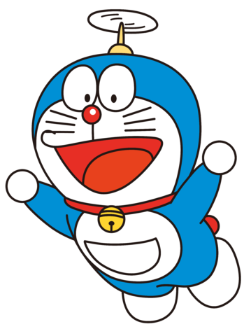

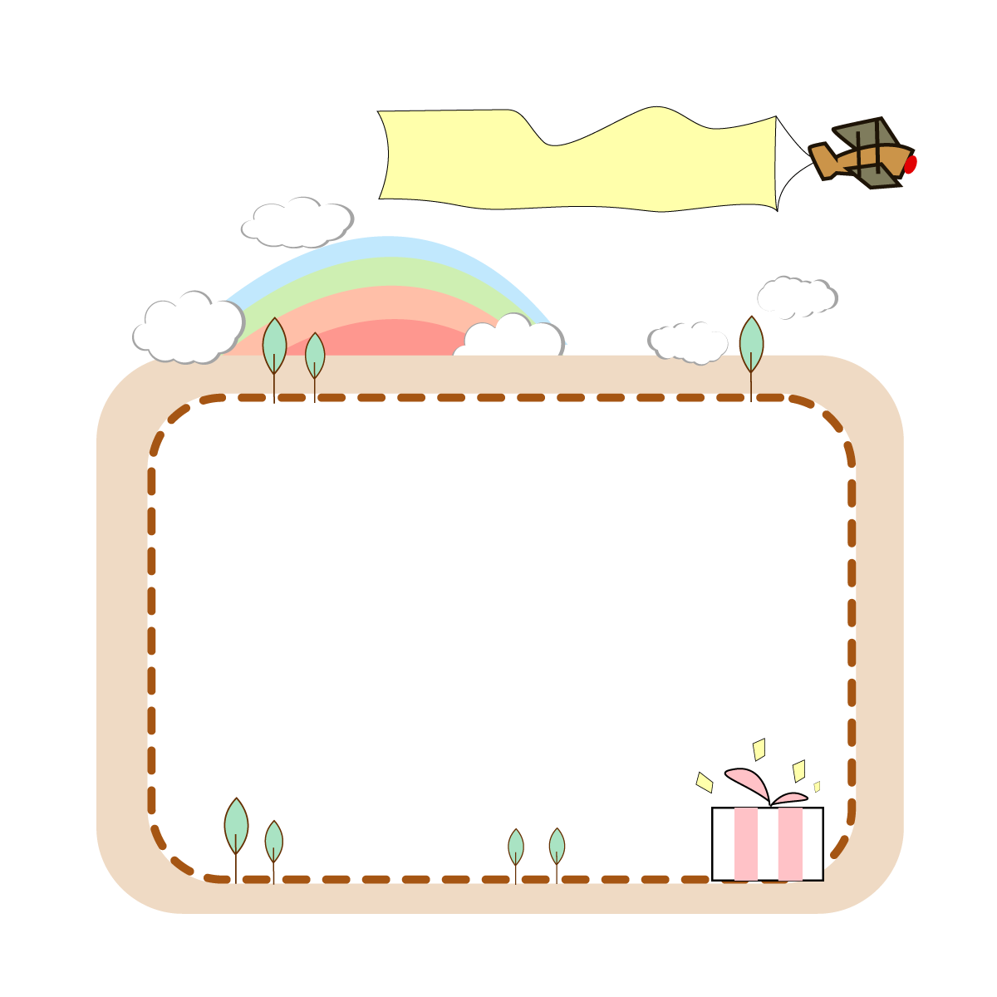
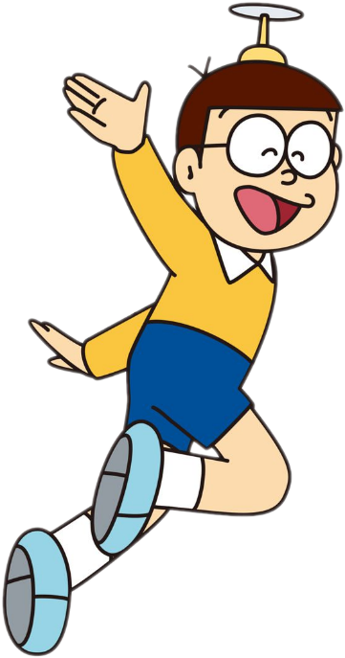


Slide 2
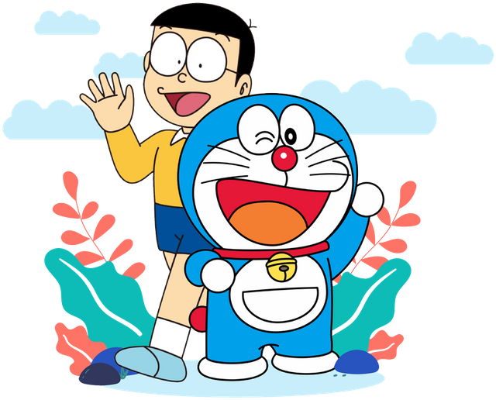
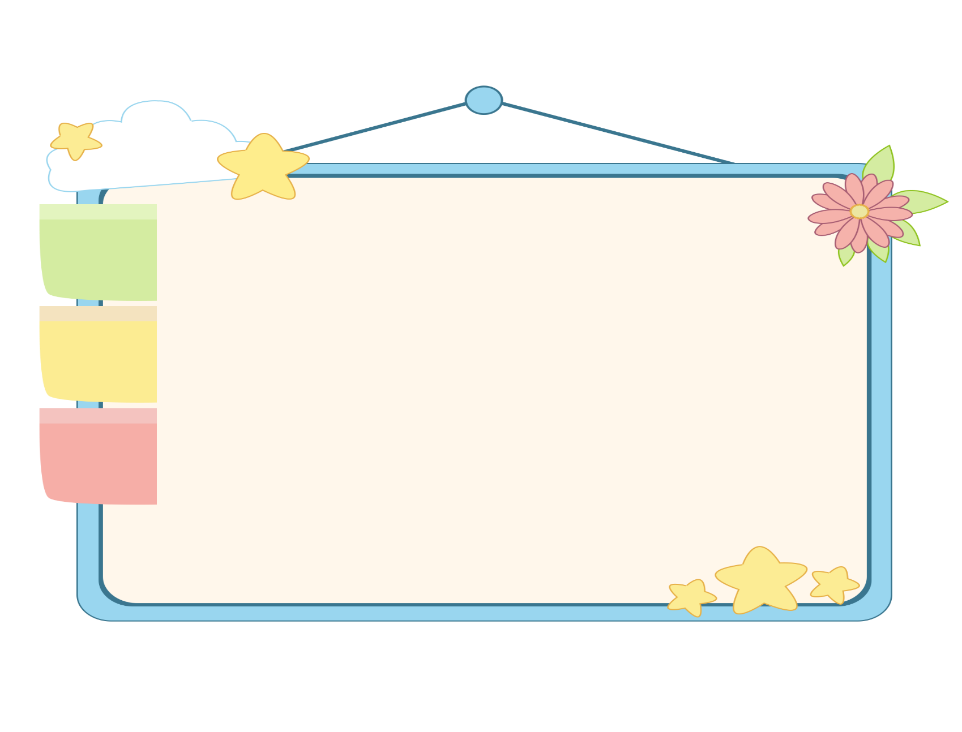
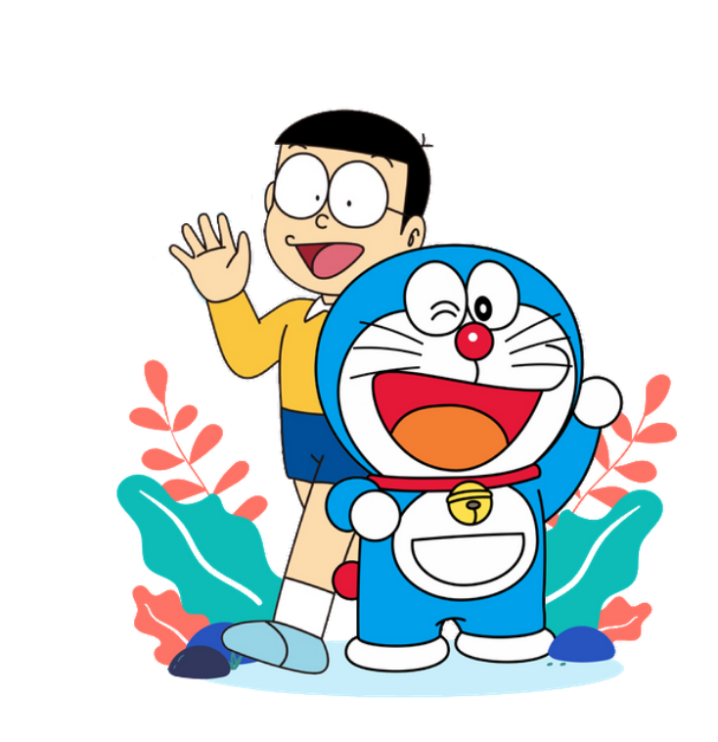
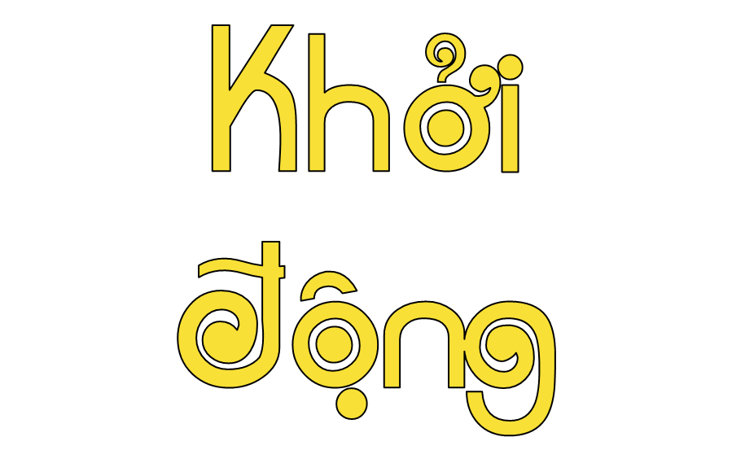

Slide 3


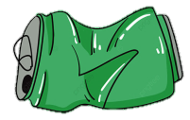
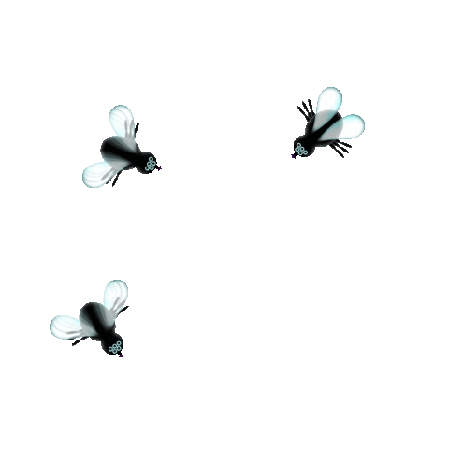
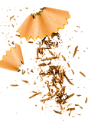
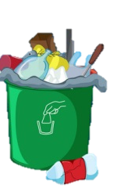
Trò chơi: Dọn dẹp lớp học

Slide 4

Kể tên các vật liệu, dụng cụ cần thiết để hoàn thành sản phẩm chuồn chuồn thăng bằng
Giấy bìa, giấy màu, đất nặn, kéo, bút chì, bút chì màu,…

Slide 5
Khi thực hiện sản phẩm chúng ta chú ý điều gì để đảm bảo an toàn?
Sử dụng đúng, vừa đủ vật liệu, cẩn thận vật sắc nhọn.

Slide 6
Khi thực hiện sản phẩm chúng ta chú ý điều gì để đảm bảo an toàn?
Sử dụng đúng, vừa đủ vật liệu, cẩn thận vật sắc nhọn.

Slide 7
Em cần thể hiện thế nào để có sản phẩm đúng yêu cầu?
Cần lắp ráp cẩn thận, tỉ mỉ, trang trí theo sở thích của mình.

Slide 8


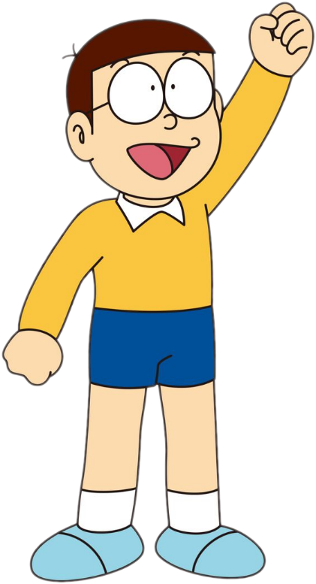
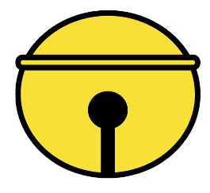
Notes:
Chặng 1: Nạp đủ năng lượng cho 3 bảo bối bằng cách xếp các từ ngữ dưới đây vào 3 nhóm ( cỗ máy thời gian - cánh cửa thần kì - đèn pin phóng to - chong chóng)
Chặng 2: dùng cỗ máy thời gian đến - Giải mã rừng ngọt ngào
Tìm từ ngữ ở bài tập 1 phù hợp với mỗi cây kẹo hoa
Chặng 3: Chinh phục núi quên lãng Đèn pin- dùng đèn pin phóng to, soi rõ cấu tạo của vật để .....
Đặt 1 - 2 câu về đặc điểm của 1 sản phẩm nhé.
Chặng 4: Vượt sông Lười
Chúng ta cần tìm kiếm 1 vật dụng sáng tạo

Slide 9
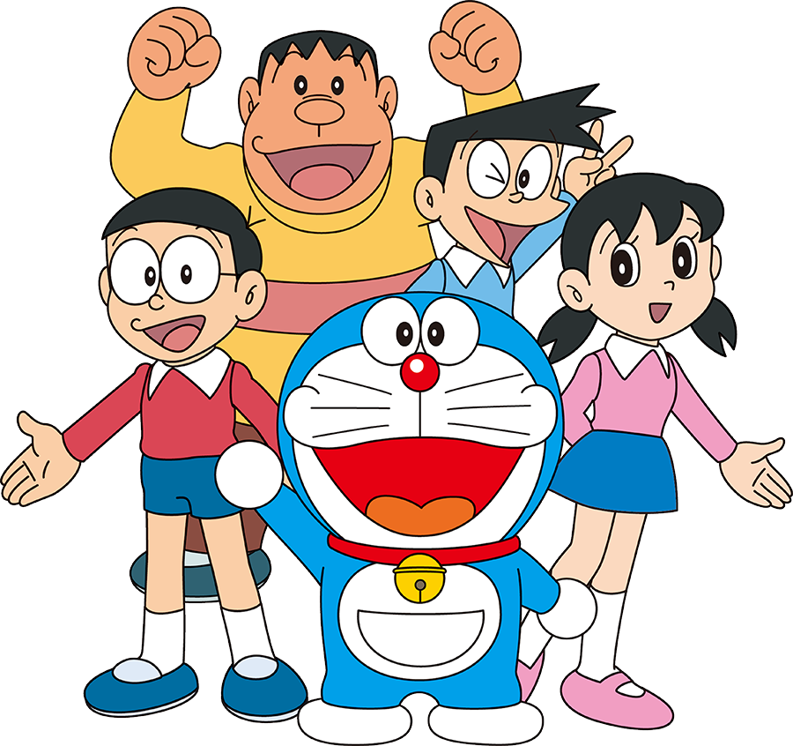
Hoạt động 1: Thực hành làm chuồn chuồn

Slide 10

Quy trình làm chuồn chuồn thăng bằng gồm mấy bước?
Để làm cánh chuồn chuồn ta cần làm gì?
Những thao tác nào là khó đối với em? Nêu cách giải quyết?
Thảo luận nhóm 4
Notes:
Chặng 1

Slide 11











Slide 12
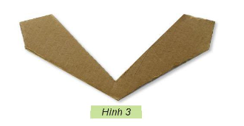
Em hãy làm chuồn chuồn thăng bằng theo các bước dưới đây.
Bước 1. Làm cánh chuồn chuồn
Từ tấm bìa hình chữ nhật lớn, đo, vẽ và cắt cánh chuồn chuồn theo các kích thước có trong Hình 1b để được cánh chuồn chuồn như Hình 3.
Notes:
Chặng 1

Slide 13
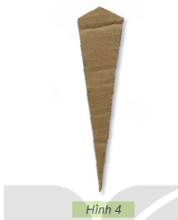
Bước 2. Làm thân chuồn chuồn
Đo, vẽ hình thân chuồn chuồn trên tấm bìa hình chữ nhật nhỏ theo kích thước như Hình 1c và cắt để tạo thân chuồn chuồn như Hình 4.
Notes:
Chặng 1

Slide 14
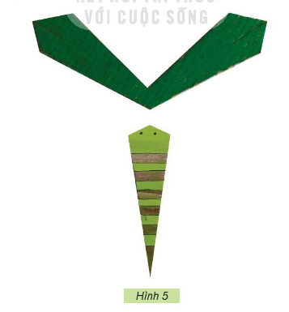
Bước 3. Trang trí sản phẩm
Tô màu, trang trí cánh và thân chuồn chuồn (Hình 5).
Notes:
Chặng 1

Slide 15
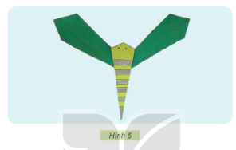
Bước 4. Hoàn thiện sản phẩm
- Dùng dập ghim (hoặc keo dán) gắn thân chuồn chuồn vào giữa hai cánh chuồn chuồn để được sản phẩm như Hình 6.
Notes:
Chặng 1

Slide 16
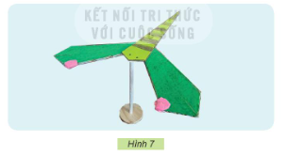
- Dùng đất nặn để gắn vào hai đầu cánh sao cho chuồn chuồn thăng bằng được (Hình 7).
Lưu ý:
- Thu dọn và vệ sinh chỗ học tập sau khi làm xong sản phẩm.
- Sử dụng tiết kiệm vật liệu.
Notes:
Chặng 1

Slide 17
Để chuồn chuồn giữ được thăng bằng em cần lưu ý điều gì?
Khi gắn đất nặn vào hai đầu cánh phải lấy lượng đất nặn bằng nhau.
Notes:
Chặng 1

Slide 18
Hoạt động 2: Giới thiệu sản phẩm

Slide 19
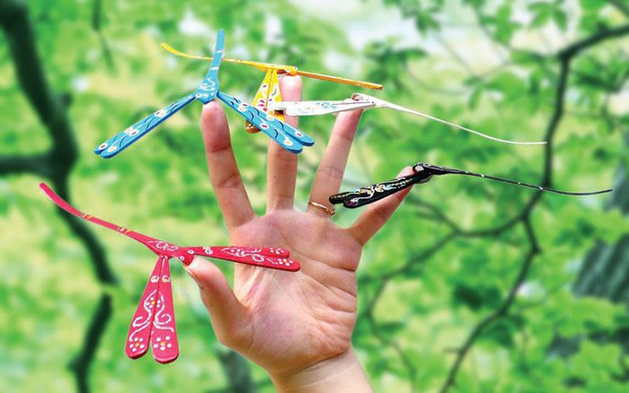
Trưng bày chuồn chuồn thăng bằng
Notes:
Chặng 1

Slide 20
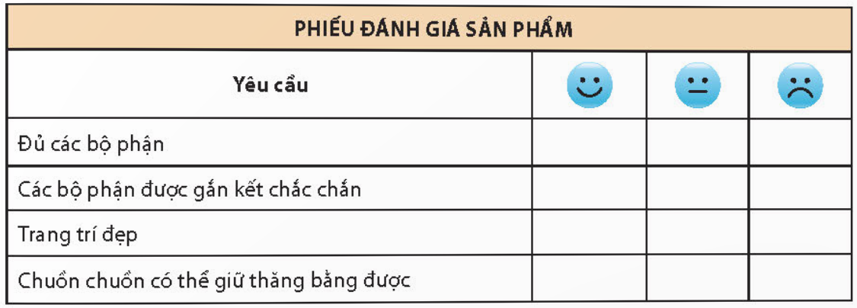
- Em hãy cùng các bạn đánh giá sản phẩm vừa làm được theo các yêu cầu sau đây.
Notes:
Chặng 1

Slide 21

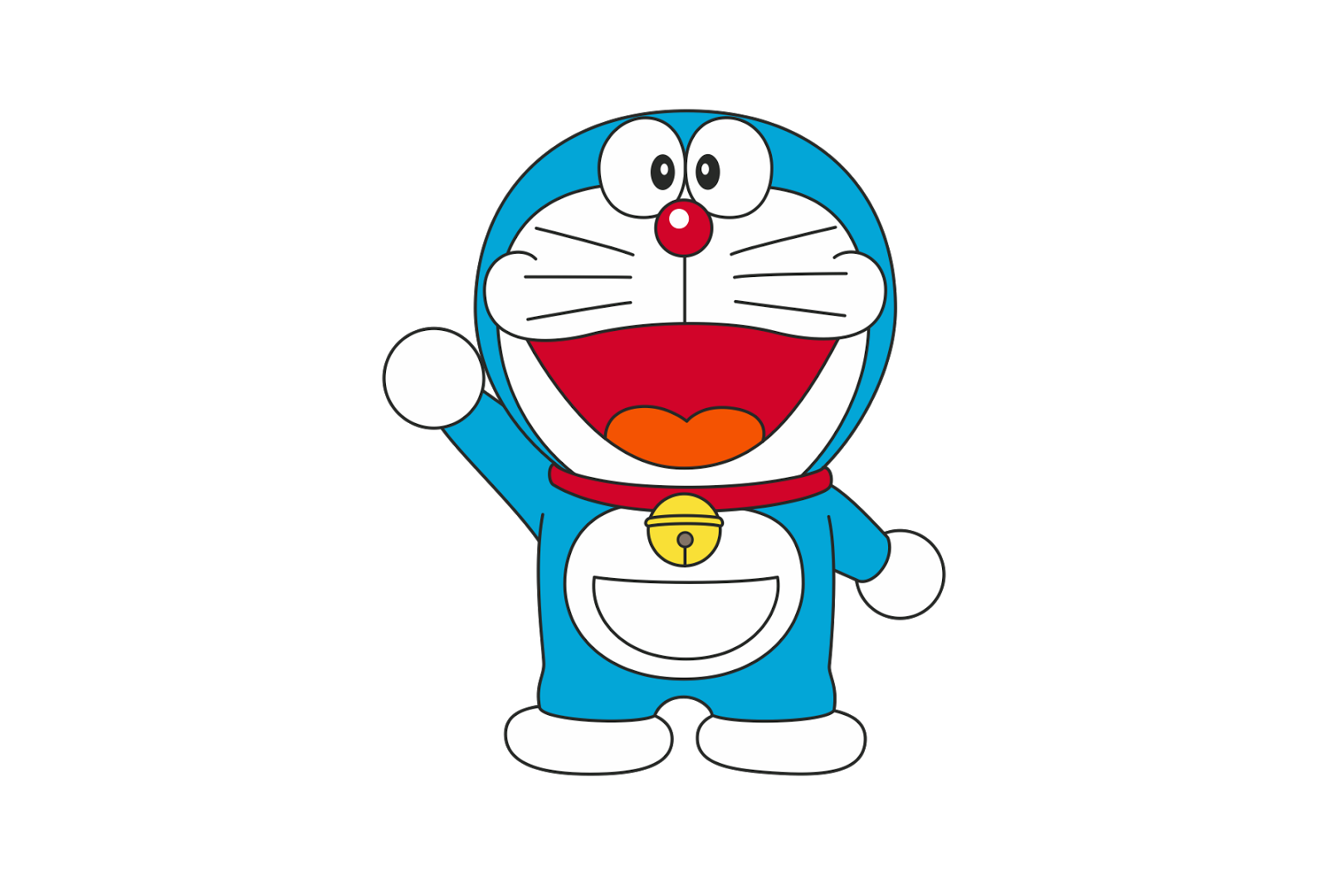
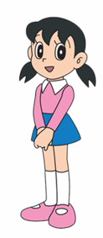
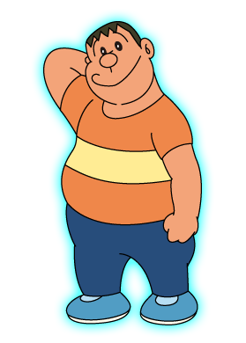
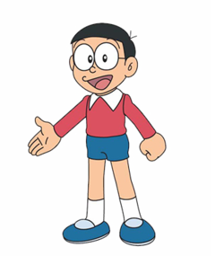
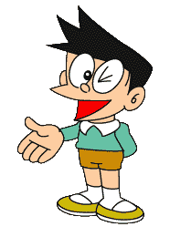

Slide 22

Hãy đọc 1 số câu ca dao, bài hát hay câu đố có hình ảnh con chuồn chuồn
Chuồn chuồn bay thấp thì mưa
Bay cao thì nắng, bay vừa thì râm.
Chuồn chuồn đậu ngọn dưa leo
Trông trời mau sáng mần heo cưới nàng.
Tháng bảy heo may, chuồn chuồn bay thì bão.

Slide 23


